Slide 1

Linux Wars
A Força do Código Aberto
Bruna Silva

Slide 2

REGRAS:
-Fonte múltiplas de 8
-Poucos textos
-Layout agradável
-8px, 16px, 24px, 32px, 40px, 48px
Introdução
Prepare-se para conhecer um sistema operacional que é a base de muita coisa que a gente usa no dia a dia, desde seu smartphone Android até os maiores servidores do mundo.

Slide 3
01
LINUX

Slide 4
🐧 O Que é o Linux?
Linux é um sistema operacional livre e de código aberto, usado amplamente em servidores, computadores pessoais, dispositivos móveis e embarcados. Ele se baseia no núcleo (kernel) criado por Linus Torvalds em 1991, sendo mantido por uma vasta comunidade global.

Slide 5
02
PARTES CRUCIAIS DO LINUX

Slide 6
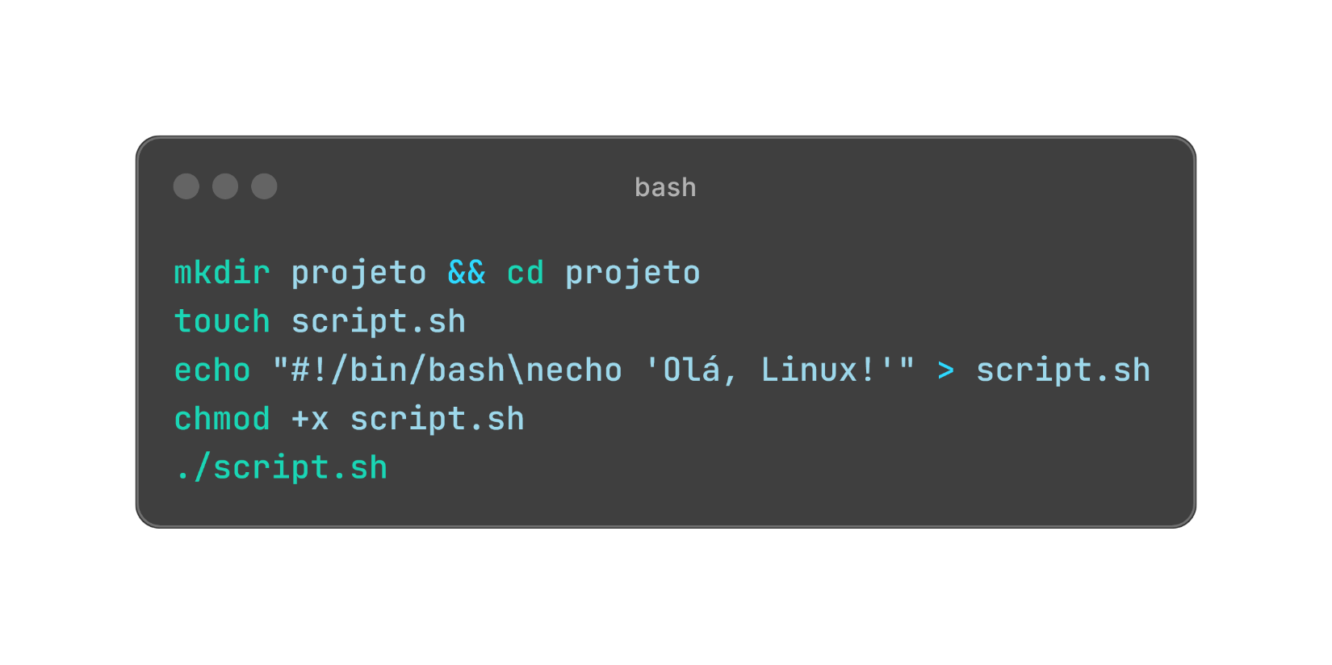
⚙️ Componentes Essenciais do Linux
Kernel: Gerencia recursos do sistema, como memória e processos.
Shell: Interface que permite ao usuário digitar comandos.
Sistema de arquivos: Organização de dados em diretórios (/, /home, /etc).
Distribuições: Versões adaptadas por comunidades (Ubuntu, Fedora, Debian).
📦 Exemplo prático de terminal:

Slide 7
03
VANTAGENS

Slide 8
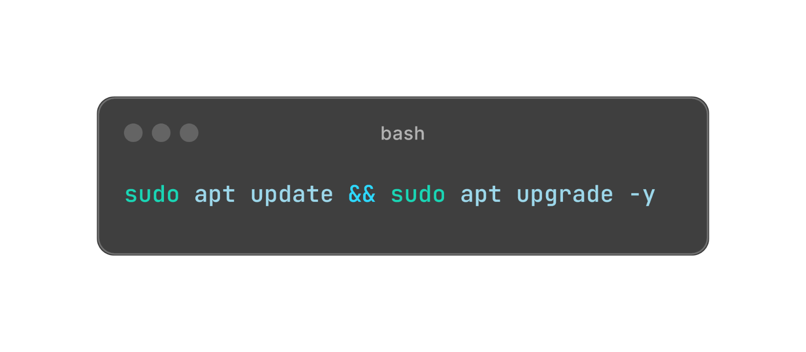
🚀 Vantagens do Linux
Gratuito e Open Source: Sem custos e com liberdade para modificar.
Segurança: Menos vulnerável a vírus e malwares.
Estabilidade: Ideal para servidores que exigem funcionamento contínuo.
Comunidade ativa: Suporte técnico em fóruns e sites como GitHub e StackOverflow.
🔒 Exemplo de atualização segura com APT (Ubuntu/Debian):

Slide 9
04
DESVANTAGENS

Slide 10
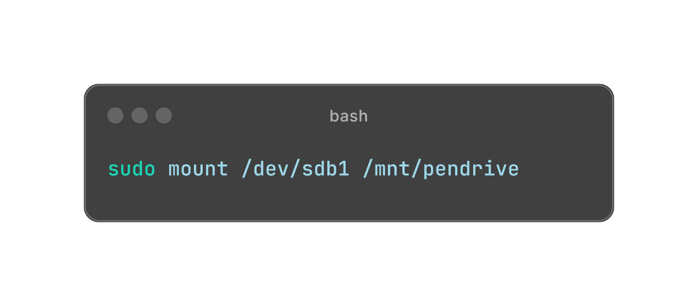
⚠️ Desvantagens do Linux
Curva de aprendizado: Requer familiaridade com o terminal.
Compatibilidade de softwares: Alguns programas populares (como Adobe Photoshop) não têm versão nativa.
Drivers de hardware: Pode haver dificuldade com dispositivos recentes.
Exemplo de montar pen drive manualmente:

Slide 11
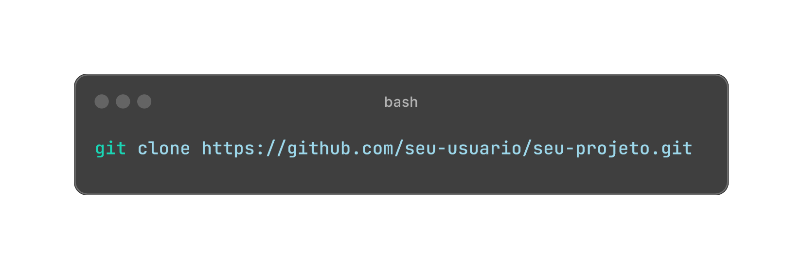
💡 Quando Usar o Linux?
Programação e desenvolvimento: Ferramentas como Git, Docker e Python são nativas.
Infraestrutura de servidores: Usado amplamente em hospedagens e bancos de dados.
Educação e aprendizado de TI: Excelente para quem quer entender o funcionamento dos sistemas.
Exemplo simples com Git:

Slide 12
05
COMANDOS BASICOS

Slide 13
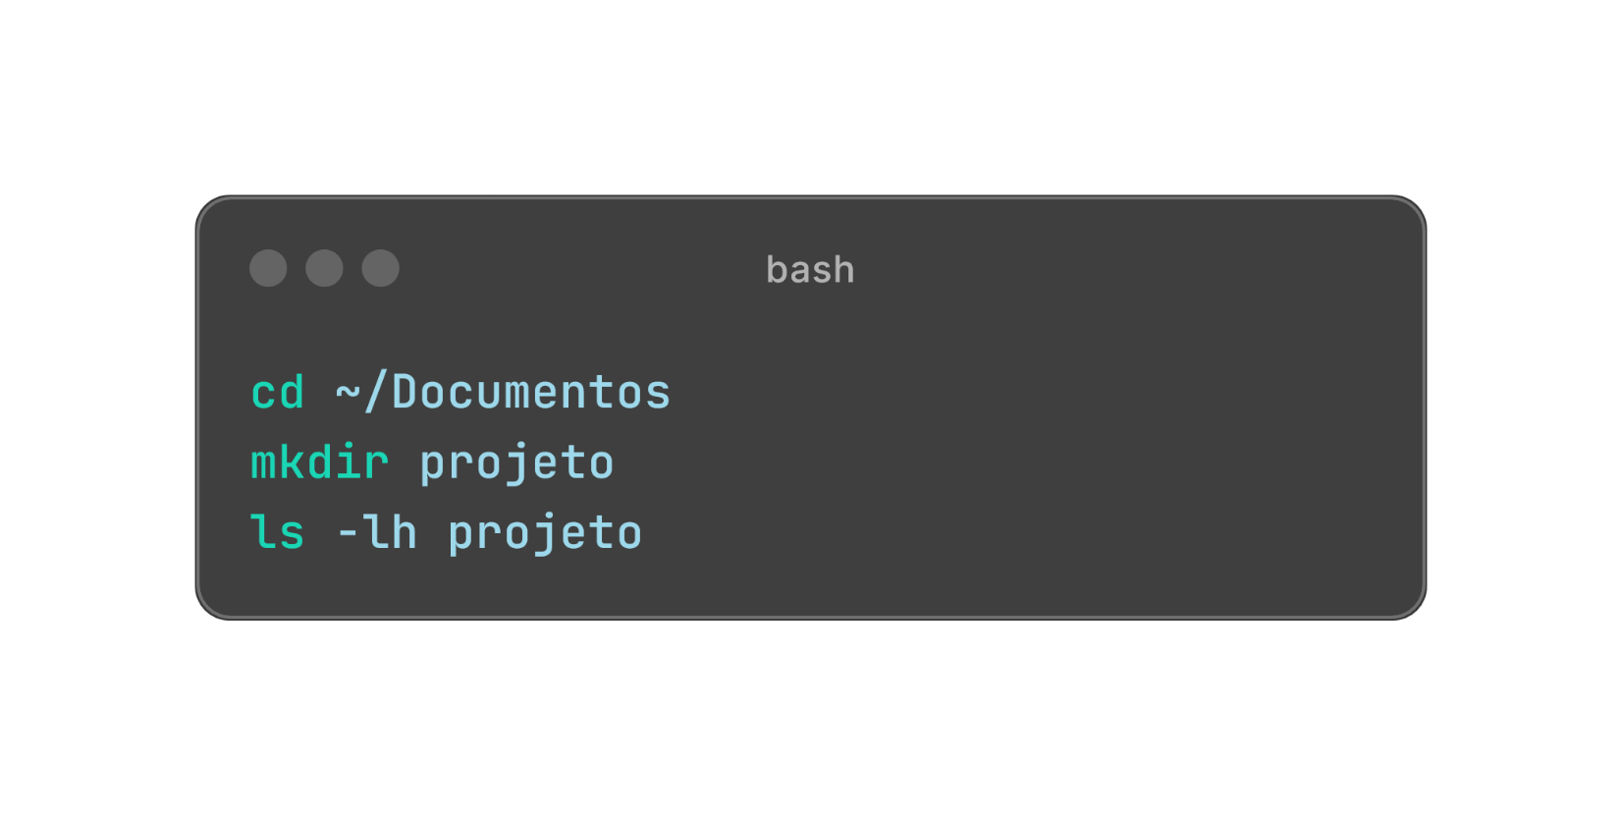
📂 Navegação e Gerenciamento de Diretórios
pwd → Mostra o caminho do diretório atual.
cd nome_da_pasta → Entra em uma pasta.
ls –l → Lista arquivos com detalhes.
mkdir nova_pasta → Cria uma pasta.
rm -r pasta → Remove pasta e conteúdo.
🔧 Exemplo real:

Slide 14
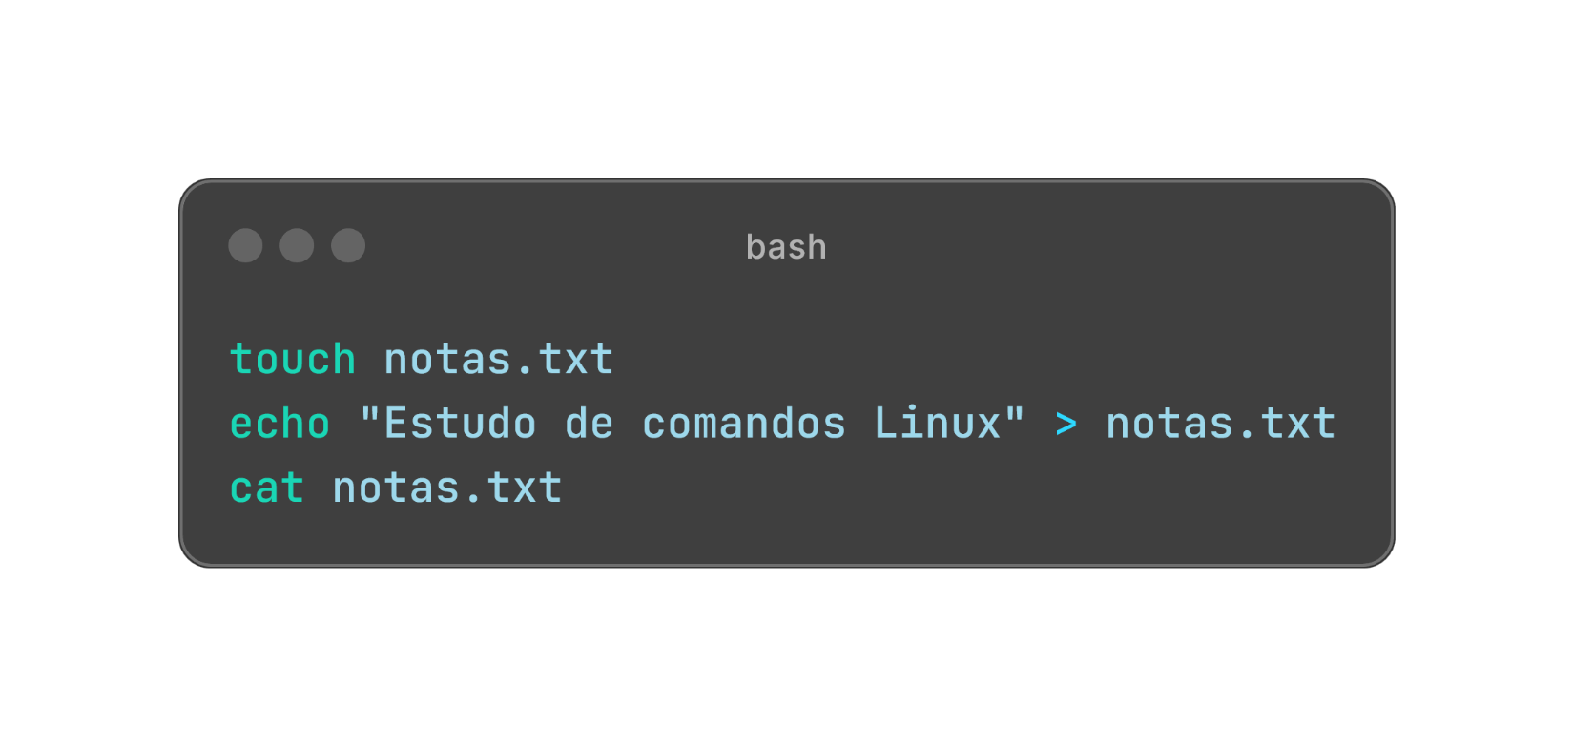
📄 Manipulação de Arquivos
touch arquivo.txt → Cria arquivo vazio.
cat arquivo.txt → Exibe conteúdo.
cp origem destino → Copia arquivo.
mv origem destino → Move ou renomeia.
rm arquivo.txt → Apaga arquivo.
📝 Exemplo prático:

Slide 15
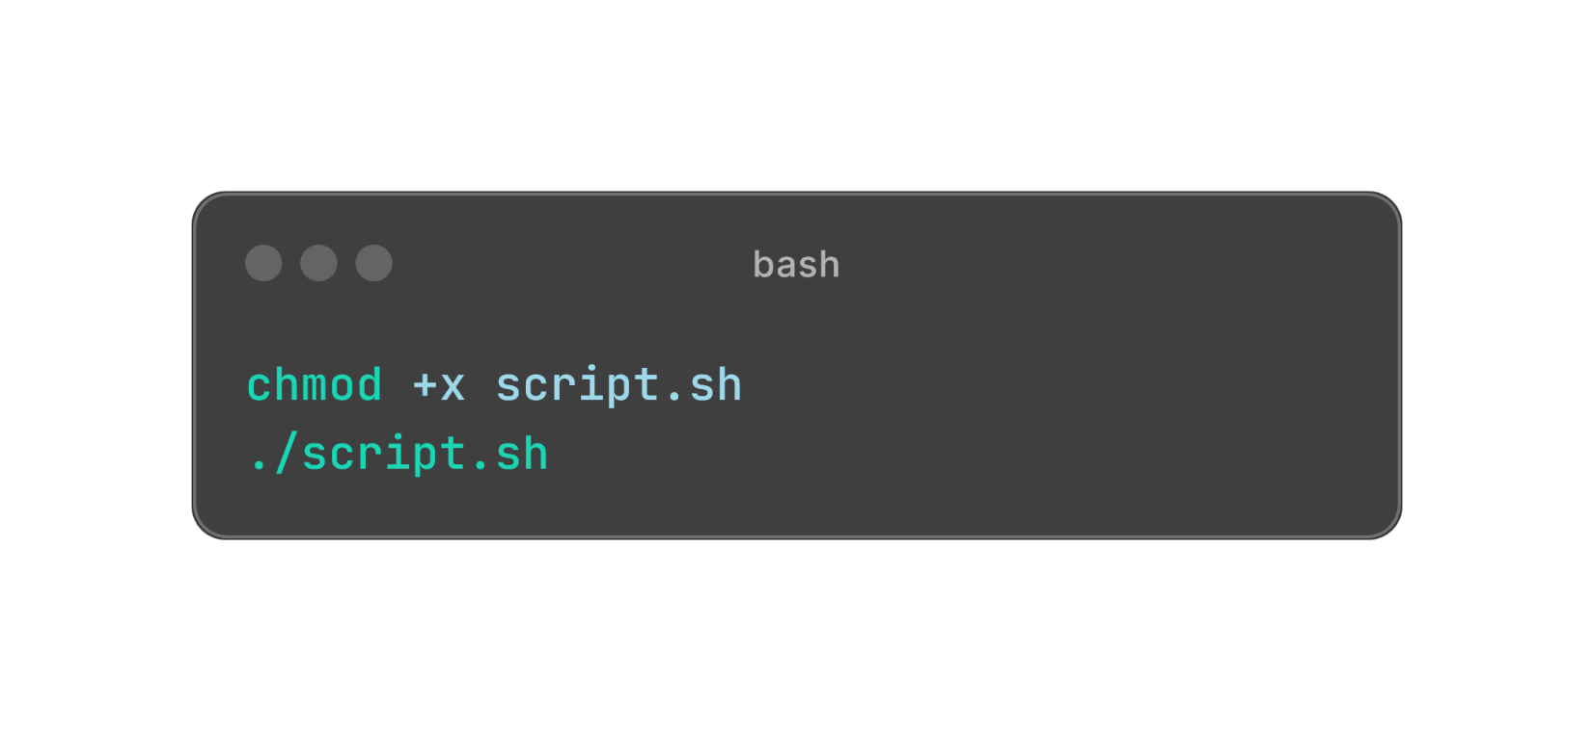
🔐 Permissões e Usuários
chmod 755 arquivo.sh → Define permissões.
chown usuario:grupo arquivo → Muda dono.
passwd → Altera senha do usuário.
🔒 Exemplo:

Slide 16
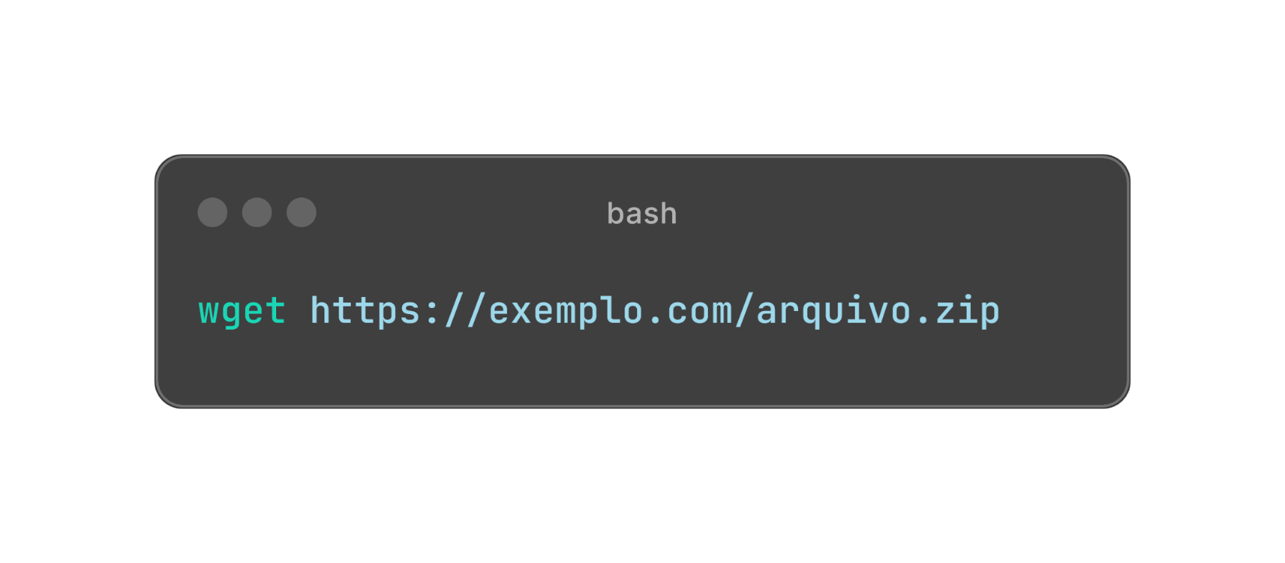
📡 Rede e Internet
ping google.com → Testa conexão.
ifconfig ou ip a → Mostra IPs.
wget URL → Baixa arquivos da web.
🌐 Exemplo:

Slide 17
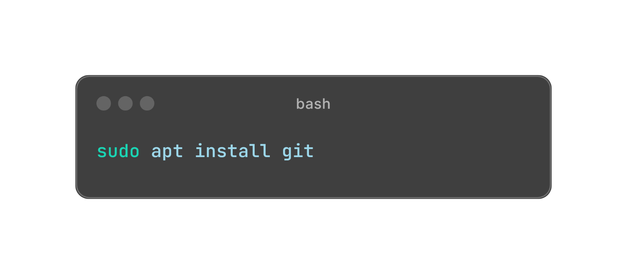
📦 Instalação de Programas (Debian/ Ubuntu)
sudo apt update → Atualiza lista de pacotes.
sudo apt install nome_do_pacote → Instala programa.
sudo apt remove nome_do_pacote → Remove programa.
📦 Exemplo:

Slide 18
CONCLUSÕES

Slide 19

✔ Obrigado por ler até aqui
Esse e-book foi gerado no Microsoft Copilot, e revisado e diagramado por humano.
https://github.com/bruna-coder/ebook-ia

